Slide 1
离 散 数 学
Discrete Mathematics

Slide 2
第一章 命题逻辑基本概念

Slide 3
命题的定义
能判断真假的陈述句称为命题（proposition）。
作为命题所表达的判断结果称为命题的真值(truth value)，命题的真值只取两个值：真或假。
真值为真的命题称为真命题；
真值为假的命题称为假命题。
说明
（1）命题是具有唯一真值的陈述句。
（2）以下类型的句子，如疑问句、祈使句、感叹句、不能唯一确定真值的陈述句，都不是命题。

Slide 4
逻辑联结词
在命题逻辑中有五个基本联结词：
非 并且 或 如果….，则…. 当且仅当
否定┐ 合取∧ 析取∨ 蕴涵→ 等价↔

Slide 5
1、命题的否定（negation）
定义1.1 设p为任意的命题，则复合命题“p的否定”称为p的否定式，记作┐p，符号“┐”称为否定联结词。
由定义可知：当p为真时，┐p为假；反之当p为假时，┐p为真。

Slide 6
2、命题的合取（conjunction）
定义1.2 设p、q为任意两个命题，复合命题“p与q”（或“p并且q”）称为p与q的合取式，记作p∧q，符号∧称为合取联结词。
由定义可知： p∧q的逻辑关系为p与q同时成立，所以p∧q为真当且仅当p与q同时为真。
说明：既…，又…、不但…，而且…、
虽然…，但是…、一面…，一面…、
…，而是…等都符号化为合取式。

Slide 7
3、命题的析取（disjunction）
定义1.3 设p、q为任意的两个命题，复合命题“p或q”称为p与q的析取式，记作p∨q，符号∨称为析取联结词。
规定：p∨q为假当且仅当p与q同时为假。

Slide 8
4、命题的蕴涵（implication）
定义1.4 设p、q为任意命题，复合命题“如果p，则q”称作p与q的蕴涵式，记作p→q，并称p是蕴涵式的前件（hypothesis or premise），q为蕴涵式的后件（conclusion or consequence）。 →称为蕴涵联结词。
规定：p→q为假当且仅当p为真q为假。即当p为真q为假时，p→q为假；其它情况都为真。
p→q的逻辑关系：p是q的充分条件，q是p的必要条件。
说明：p→q的其它叙述方式：“只要p，就q”、“因为p，所以q”、“p仅当q”、“只有q才p”、“除非q才p”，“除非q，否则非p”等等。

Slide 9
5、命题的等价（equivalence）
定义1.5 设p、q为任意命题，复合命题“p当且仅当q”称作p与q的等价式，记作p↔q，↔称为等价联结词。
规定：p↔q为真当且仅当p与q同时为真或同时为假。
p↔q的逻辑关系为p与q互为充分必要条件。
说明：p↔q与（p→q）∧（q→p）的逻辑关系一致

Slide 10
联结词的优先级
联结词运算的优先级顺序为：
（），┐，∧，∨，→，↔
对于同一优先级的联结词，先出现者先运算。

Slide 11
命题的符号化
命题的符号化分为三个步骤：
（1）分析出简单命题和联结词
（2）将简单命题符号化（采用小写英文字母p、q、r、…、p_{i}、q_{i}、r_{i}、…来表示）
（3）用联结词联结命题标识符

Slide 12
例 将下面的命题符号化。
（1）李平和王丽是同学
“李平和王丽是同学”是简单命题！！
解： 令s: 李平和王丽是同学
符号化为s
（2）张晓静是江苏人或安徽人。
解：令t:张晓静是江苏人，u:张晓静是安徽人。
符号化为:（t∧┐u）∨（┐t∧u）
排斥或

Slide 13
（3）只有a能被2整除，a才能被4整除。
解：令p: a能被4整除
q: a能被2整除
符号化为p→q
（4）若两圆面积相等，则它们的半径相等；反之亦然
解：令u：两圆面积相等；v：两圆半径相等
符号化为：u↔v，

Slide 14
定义：命题常项和命题变项
简单命题的具有唯一确定的真值，因此简单命题称为命题常项或命题常元。
对于x+y>5这样的真假可以变化的简单陈述句称为命题变项或命题变元。
说明：
（1）命题变项不是命题。
（2）也用p，q，r，…表示命题变项。
（3）一个命题标识符表示的是命题还是命题变项由上下文
决定。

Slide 15
命题公式的定义
定义（命题公式）：将命题变项用联结词和圆括号按照一定的逻辑关系联结起来的符号串称为命题公式或合式公式。
例如：┐(┐p∧q)↔（r∨s）
以下给出命题公式的严格定义
定义：命题公式（合式公式）
（1）单个命题变项是命题公式，并称为原子命题公式。
（2）如果A是命题公式，则┐A是命题公式。
（3）如果A、B是命题公式，则A∨B、A∧B、A→B、A↔B
也是命题公式。
（4）只有有限次运用（1）（2）（3）所得到的符号串是
命题公式。

Slide 16
命题公式与命题的关系
（1）含有命题变项的命题公式的真值通常是不确定的。
（2）对命题公式中的命题变项用指定的命题常项代替后，命题公式就有了唯一确定的真值，从而命题公式就变成了命题。

Slide 17
定义（赋值）：设p₁，p₂，…，p_{n}是出现在公式A中的全部命题变项(按下标顺序或字典顺序排列)，对这n个命题变项p₁，p₂，…，p_{n}各指定一个真值的过程称为对公式A的一个赋值或解释。
若指定的一组值使A的真值为1，则称这组值为A的成真赋值。
若使A的真值为0，则称这组值为A的成假赋值。
说明：
（1）若公式A中出现的命题变项为p₁，p₂，…，p_{n}，给定A的赋值a₁a₂…a_{n}(其中a_{i}为0或1)是指p₁=a₁，p₂=a₂，…，p_{n}=a_{n}。
（2）含n个命题变项的公式共有2^{n}个不同的赋值。

Slide 18
定义（真值表）： 将命题公式A在所有赋值下的取值情况列成表，称作A的真值表。
构造真值表的具体步骤：
（1）找出公式中所有的命题变项p₁，p₂，…，p_{n}（若无下标就按字典顺序排列），列出2^{n}个赋值。
（2）按从低到高的顺序从1层公式依次写出公式的各个层次。
（3）对应各个赋值计算出各层次的真值，直到最后计算出公式的真值。

Slide 19
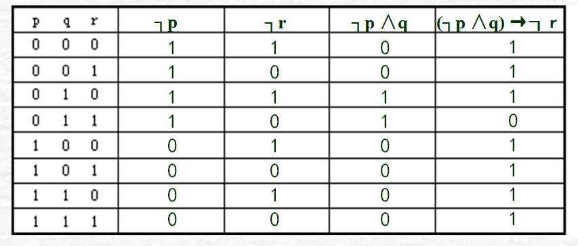
例：求公式(┐p∧q) → ┐r的真值表
由真值表可见，(┐p∧q)→┐r的成假赋值为011，其余7个赋值都是成真赋值。

Slide 20
定义（公式的分类）： 设A为任一命题公式
（1）若A在所有赋值下的真值均为真，则称A是重言式或永真式（tautology）。
（2）若A在所有赋值下的真值均为假，则称A是矛盾式或永假式（contradiction）。
（3）若A不是矛盾式，则称A是可满足式（contingency），即至少存在一个赋值使A为真。
说明：
（1）重言式一定是可满足式，但反之不真。
（2）若A是至少存在一个成假赋值的可满足式，则称A是非重言式的可满足式。

Slide 21
公式类型的判断
利用真值表来判断公式的类型：
（1）若真值表的最后一列全为1，则公式为重言式。
（2）若真值表的最后一列全为0，则公式为矛盾式。
（3）若真值表的最后一列中至少有一个1，则公式为可满足式。

Slide 22
第二章 命题逻辑等值演算

Slide 23
等值式的定义
定义: 设A、B是两个命题公式，若A、B构成的等
价式A↔B为永真式，则称A与B是等值的，
记作A⇔B。
说明: 符号⇔不是联结词，不要与↔、=混为一谈，它仅仅说明公式A与B等值。

Slide 24
判断等值的方法之一：真值表法
判断等值的方法之二：等值演算法
由已知的等值式推演出另外一些等值式的过程为等值演算。
在等值演算中使用的主要方法就是：置换规则
置换规则：
设ф(A)是含公式A的命题公式，ф(B)是用公式B置换了ф(A)中所有的A后得到的命题公式。
若A ⇔ B，则ф(A) ⇔ ф(B)。

Slide 25
16组重要的等值式（其中A、B、C代表任意的公式）
（1） A<=>┐┐A 双重否定律
（2） A<=>A∨A ，A<=>A∧A 幂等律（析取、合取）
（3） A∨B<=>B∨A，A∧B<=>B∧A 交换律（析取、合取）
（4）（A∨B）∨C<=>A∨（B∨C）
（A∧B）∧C<=>A∧（B∧C） 结合律（析取、合取）
（5） A∨（B∧C）<=>（A∨B）∧（A∨C） 分配律（析取对合取）
A∧（B∨C）<=>（A∧B）∨（A∧C） 分配律（合取对析取）
（6） ┐（A∨B）<=>┐A∧┐B 德摩根律（否定对析取）
┐（A∧B）<=>┐A∨┐B 德摩根律（否定对合取）
（7） A∨（A∧B）<=>A，A∧（A∨B）<=>A 吸收律
（8） A∨1<=>1，A∧0<=>0 零律（析取、合取）
（9） A∨0<=>A，A∧1<=>A 同一律（析取、合取）
（10）A∨┐A <=>1 排中律（析取）
（11）A∧┐A <=>0 矛盾律（合取）
（12）A→B<=>┐A∨B 蕴涵等值式
（13）A↔B<=>（A→B）∧（B→A） 等价等值式
（14）A→B<=>┐B→┐A 假言易位
（15）A↔B<=> ┐A┐B 等价否定等值式
（16）（A→B）∧（A→┐B）<=>┐A 归谬论

Slide 26
例：验证下列等值式
（p∨q）→r ⇔ (p→r)∧(q→r)
证明：
(p→r)∧(q→r)
⇔ （┐p∨r）∧（┐q∨r） （蕴涵等值式）
⇔ （┐p∧┐q）∨r （分配律）
⇔ ┐（p∨q）∨r （德摩根律）
⇔ （p∨q）→r （蕴涵等值式）

Slide 27
命题公式的标准型：(主)析取范式与(主)合取范式
以下讨论标准型相关的概念：
文字➔简单析取式、简单合取式
➔析取范式、合取范式（+极小项、极大项）
➔主析取范式、主合取范式

Slide 28
定义2.1（文字）
命题变项及其否定统称为文字。
定义2.2（简单析取式、简单合取式）
仅由有限个文字构成的析取式（或单个文字）称作简单析取式。
仅由有限个文字构成的合取式（或单个文字）称作简单合取式。
注意：单个文字既是简单析取式，又是简单合取式
例：p，q，┐p，┐q，p∨┐q，p∨q∨┐r为简单析取式
p，q，┐p，┐q，p∧┐q，p∧q∧┐r为简单合取式

Slide 29
析取范式、合取范式
定义2.3
（1）由有限个简单合取式的析取构成的析取式称为析取范式。
（2）由有限个简单析取式的合取构成的合取式称为合取范式。
（3）析取范式和合取范式统称为范式。
由定义可知：
若A₁，A₂，…，A_{n}为简单合取式，则A₁∨A₂∨…∨A_{n}为析取范式
例如：p∨（p∧q）∨（p∧┐q∧r）为析取范式
若A₁，A₂，…，A_{n}为简单析取式，则A₁∧A₂∧…∧A_{n}为合取范式
例如：（p∨r）∧（q∨r）∧（p∨┐q∨r）为合取范式

Slide 30
设A1，A2，…，An为简单合取式，则A=A1∨A2∨…∨An为析取范式。
设A1，A2，…，An为简单析取式，则A=A1∧A2∧…∧An为合取范式。
析取范式和合取范式的性质：（定理2.2）
（1）一个析取范式是永假式
当且仅当它的每个简单合取式都是永假式。
（2）一个合取范式是永真式
当且仅当它的每个简单析取式都是永真式。
定理2.3（范式存在定理）
任意一个命题公式均存在一个与之等值的析取范式和合取范式。

Slide 31
定理2.3（范式存在定理）任意一个命题公式均存在一个与之等值的析取范式和合取范式。
范式的求解步骤：
第一步： 消去公式中出现的→ ，↔。
A→B <=> ┐A∨B
A↔B <=>（A→B）∧（B→A）
<=>（┐A∨B）∧（A∨┐B）
第二步：用双重否定律┐┐A<=>A消去双重否定联结词，
用德莫根律将┐内移，一直移到命题变项之前
┐（A∨B）<=>┐A∧┐B
┐（A∧B）<=>┐A∨┐B
第三步：用分配律、结合律化去二重以上的刮号，成为析
取范式或合取范式
利用∧对∨的分配律求析取范式；
利用∨对∧的分配律求合取范式；

Slide 32
例：求（p→q）↔r的析取范式和合取范式。
解：
（1）合取范式
（p→q）↔r
<=>（┐p∨q）↔r （消去→）
<=>（（┐p∨q）→r）∧（r→（┐p∨q）)（消去↔）
<=>（┐（┐p∨q）∨r）∧（┐r∨（┐p∨q））
（消去→）
<=>（（p∧┐q）∨r）∧（┐p∨q∨┐r）
（德莫根律将┐内移）
<=>（p∨r）∧（┐q∨r）∧（┐p∨q∨┐r）
（∨对∧的分配律）
合取范式

Slide 33
（2）析取范式
（p→q）↔r
<=>（（p∧┐q）∨r）∧（┐p∨q∨┐r）
(∧对∨的分配律)
<=>（（（p∧┐q）∨r）∧ ┐p）∨
（（（p∧┐q）∨r）∧ q） ∨
（（（p∧┐q）∨r）∧ ┐r）
<=>（p∧┐q∧┐p）∨（r∧┐p）∨
（p∧┐q∧q）∨（r∧q） ∨
析取范式
（p∧┐q∧┐r）∨（r∧┐r）
<=>（p∧┐q∧┐r）∨（┐p ∧r）∨（q∧r）
析取范式
命题公式的析取范式和合取范式不是唯一的。

Slide 34
定义（极小项）：在共含有n个命题变项p₁，p₂，…，p_{n}的简单合取式 中，每个命题变项p_{i}或其否定式┐p_{i}，均出现且两者仅出现一个，并且按命题变项的下标排列（或字母按字典序列），这样的简单合取式称为极小项。
(1)极小项和其成真赋值一一对应
例如对于含有三个命题变项p，q，r的极小项┐p∧q∧┐r。
赋值010使其为真，其余2³-1=7个赋值使其为假。
(2)极小项的简记法
如果极小项对应的成真赋值为a₁a₂a₃，把其看作二进制数，化为十进制数为0≤k≤2^{n}-1，则该极小项记作m_{k} 。
n个命题变项的共产生2^{n}个极小项，分别记为m₀，m₁，m₂，…，m₂^{n}₋₁。
例如上例中的极小项┐p∧q∧┐r应记作m₂ 。

Slide 35
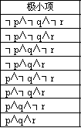
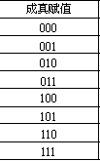
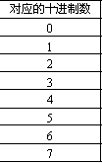
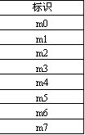
例：3个命题变项p，q，r可形成的极小项。

Slide 36
定义（主析取范式） 如果析取范式中所有的简单合取式都是极小项，则称该析取范式为主析取范式。
定理（主析取范式唯一存在性）
任何一个命题公式均存在唯一与之等值的主析取范式。

Slide 37
求给定命题公式A的主析取范式的步骤
（1）将公式A化为析取范式A’
（2）若A’的某简单合取式B不是极小项，即B中缺命题变项p_{i}，也不含它的否定，
则对B做如下等值变换：
B<=>B∧（p_{i}∨┐p_{i}）<=>（B∧p_{i}）∨（B∧┐p_{i}）
（3）用幂等律将重复的极小项消去，即
m_{i}∨m_{i}<=> m_{i}，
然后将各极小项按顺序排列，从而得到主析取范式

Slide 38
例：求（p→q）↔r的主析取范式。
解：
（p→q）↔r（求析取范式）
<=>（p∧┐q∧┐r）∨（┐p∧r）∨（q∧r）
<=> m₄∨（┐p ∧r）∨（q∧r）
┐p∧r
<=>（┐p ∧r）∧（q∨┐q）
<=>（┐p ∧q∧r）∨（┐p ∧┐q∧r）
<=> m₁∨m₃
q∧r
<=>（p∨┐p）∧（q∧r）
<=>（p∧q∧r）∨（┐p∧q∧r）
<=> m₃∨m₇
所以（p→q）↔r<=> m₁∨m₃∨m₄∨m₇

Slide 39
极大项
定义：在共含有n个命题变项p₁，p₂，…，p_{n}的简单析取式
中，每个命题变项p_{i}或其否定式┐p_{i}，均出现且两
者仅出现一个，并且按命题变项的下标排列（或字
母按字典序列），这样的简单析取式称为极大项。
（1）极大项和其成假赋值一一对应
例如：对于含有三个命题变项p，q，r的极大项┐p∨q∨┐r，赋值101使其为假，其余2³-1=7个赋值使其为真。
（2）极大项的记法：
如极大项对应的成假赋值a₁a₂a₃，把其看作二进制数，化为十进制数为0≤k≤2^{n}-1，则该极大项记作M_{k} 。
n个命题变项的共产生2^{n}个极大项，分别记为M₀，M₁，M₂，…，M₂^{n}₋₁。
如极大项┐p∨q∨┐r记作M₅

Slide 40
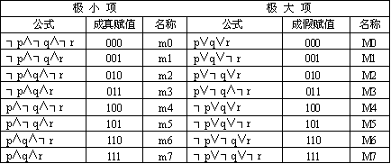
例：3个命题变项p，q，r可形成的极小项和极大项。
不难发现┐mi<=>Mi，mi<=>┐Mi

Slide 41
主合取范式
定义 如果合取范式中所有的简单析取式都是极大项，则称该合取范式为主合取范式。
定理（主合取范式唯一存在性）
任何一个命题公式均存在一个与之等值的主合取范式，而且是唯一的。

Slide 42
求给定命题公式A的主合取范式的步骤：
（1）将公式A化为合取范式A’
（2）若A’的某简单析取式B不是极大项，即B中缺命题变项p_{i}，也不含它的否定，则对B做如下等值变换：
B<=>B∨（p_{i}∧┐p_{i}）<=>（B∨p_{i}）∧（B∨┐p_{i}）
（3）用幂等律将重复的极大项消去，即M_{i}∧M_{i}<=> M_{i}，然后将各极大项按顺序排列。

Slide 43
例：求（p→q）↔r的主合取范式。
解：（p→q）↔r（求合取范式）
<=>（p∨r）∧（┐q∨r）∧（┐p∨q∨┐r）
<=>（p∨r）∧（┐q∨r）∧ M₅
（p∨r）
<=>（p∨r）∨（q∧┐q）
<=>（p∨q∨r）∧（p∨┐q∨r）
<=> M₀∧M₂
（┐q∨r）
<=>（p∧┐p）∨（┐q∨r）
<=>（p∨┐q∨r）∧（┐p∨┐q∨r）
<=> M₂∧M₆
所以（p→q）↔r<=> M₀∧M₂∧M₅∧M₆

Slide 44
主析取范式的用途：
1、公式的成真与成假赋值
若公式A中含有n个命题变项，A的主析取范式含s（0≤s≤2^{n}）个极小项，则A有s个成真赋值，它们是所含极小项的成真赋值，其余2^{n}-s个赋值是成假赋值。
例：（p→q）↔r<=> m₁∨m₃∨m₄∨m₇
则（p→q）↔r的
成真赋值为001，011，100，111
成假赋值为000，010，101，110
问┐（（p→q）↔r）的主析取范式是什么？
事实上┐（（p→q）↔r）<=> m₀∨m₂∨m₅∨m₆

Slide 45
2、判断公式的类型
设公式A中含n个命题变项，则
（1）A为永真式
当且仅当A的主析取范式含全部2^{n}个极小项
（2）A为永假式
当且仅当A的主析取范式不含任何极小项，
此时，记A的主析取范式为0
（3）A为可满足式
当且仅当A的主析取范式中至少含一个极小项

Slide 46
3、判断两个公式是否等值
两命题公式A和B等值，当且仅当A和B具有相同的主析取范式。

Slide 47
主析取范式和主合取范式的关系
定理：设m_{i}和M_{i}是由n个命题变项p₁，p₂，…，p_{n}形成的极小项和极大项，那么┐m_{i}<=>M_{i}，m_{i}<=>┐M_{i}
由公式的主析取范式求主合取范式：
设公式A含n个命题变项，A的主析取范式含s个极小项，
设A <=> m_{i1}∨m_{i2}∨…∨m_{is} ， 0≤i_{j}≤2^{n}-1
A的主析取范式中，没出现的极小项是m_{j1}，m_{j2}，…，m_{j2}^{n}_{-s}
易见m_{j1}∨m_{j2}∨…∨m_{j2}^{n}_{-s}为┐A的主析取范式
即┐A <=> m_{j1}∨m_{j2}∨…∨m_{j2}^{n}_{-s}
┐┐A <=> ┐(m_{j1}∨m_{j2}∨…∨m_{j2}^{n}_{-s})
A <=> ┐m_{j1}∧┐m_{j2}∧…∧┐m_{j2}^{n}_{-s}
<=> M_{j1}∧M_{j2}∧…∧M_{j2}^{n}_{-s}

Slide 48
利用主合取范式判断公式的类型
设公式A中含n个命题变项，则
（1）A为永真式
当且仅当A的主合取范式不含任何极大项，
此时，记A的主合取范式为1。
（2）A为永假式
当且仅当A的主合取范式含全部2^{n}个极大项
（3）A为可满足式
当且仅当A的主合取范式中的极大项个数一定小于2^{n}

Slide 49
联结词完备集
定义：一个联结词集合，若对于任何一个公式均可以用该集合中的联结词来表示或等值表示，就称为联结词完备集。
如果该集合任意去掉一个联结词，就不再具备这种特性，就称为最小完备集。
定理：{┐,∧,∨}是联结词完备集。
推论：{┐,∧,∨,→}，{┐,∧,∨,→,↔}，
{┐,∧,∨,→,↔,∇}，{┐,∧,∨,→,↔,↑,↓}
等都是联结词完备集。

Slide 50
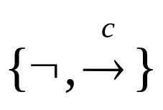
推论：{┐、∧}、{┐、∨}、{┐、→}是联结词完备集，并且是最小联结词完备集。
因为p∨q ⇔ ┐（┐p∧┐q）
p∧q ⇔ ┐（┐p∨┐q）
p∨q ⇔ ┐p → q
p∧q ⇔ ┐（p → ┐q）
推论： 是联结词完备集，并且是最小联结词完备集。
定理：{↑}、{↓}是联结词完备集，并且是最小联结词完备集。

Slide 51
第三章 命题逻辑的推理理论
数理逻辑的主要任务是推理，即提供一套推理规则，从给定的前提出发，推导出一个结论来。
前提是指已知的公式的集合。
结论是对前提应用推理规则推出的公式。

Slide 52
定义（推理的形式结构）
设A₁，A₂，…，A_{k}，B都是命题公式，若 （A₁∧A₂∧…∧A_{k}）→B为永真式，则称由前提A₁， A₂，…，A_{k}推出B的推理是有效的或正确的，称B是A₁，A₂，…，A_{k}的有效结论或正确结论。
称（A₁∧A₂∧…∧A_{k}）→B为由前提A₁，A₂，…，A_{k}推出结论B的推理的形式结构。
说明：
（1）用（A₁∧A₂∧…∧A_{k}）⇒B来表示A₁，A₂，…，A_{k}推
出B的推理是有效的，即（A₁∧A₂∧…∧A_{k}）→B为永真式。
（2）判断推理的形式结构是否为永真式的方法：真值表法，等值演算法，主析取范式法

Slide 53
例：判断下面各推理是否正确。
（1）马芳或去看电影或去游泳。她没去看电影。所以她去游泳了。
解推理问题的步骤：
（1）将简单命题符号化
（2）以下述形式写出前提、结论和推理的形式结构
前提：A₁，A₂，…，A_{k}
结论：B
推理的形式结构：（A₁∧A₂∧…∧A_{k}）→B
（3）进行判断(真值表法，等值演算法，主析取范式法)

Slide 54
（1）马芳或去看电影或去游泳。她没去看电影。所以她去游泳了。
解：
设：p：马芳去看电影，q：马芳去游泳
前提：p∨q，┐p
结论：q
推理的形式结构：((p∨q)∧┐p) → q

Slide 55

判断方法一：真值表法
真值表的最后一列全为1，所以((p∨q)∧┐p) → q为永真式。因而推理正确。

Slide 56
判断方法二：等值演算法
（（p∨q）∧┐p）→q
⇔ （（p∧┐p）∨（q∧┐p））→q
⇔ （ ┐p∧ q）→q
⇔ p∨ ┐q∨q
⇔ 1
由于((p∨q)∧┐p) → q为永真式，所以推理正确。

Slide 57
判断方法三：主析取范式法
((p∨q)∧┐p) → q ⇔ m₀∨m₁∨m₂∨m₃
所以((p∨q)∧┐p) → q 为永真式，推理正确。

Slide 58
构造证明法的证明形式
前提：p∨q，q→r，p→s，┐s
结论：r∧（p∨q）
证明：
① p→s 前提引入
② ┐s 前提引入
③ ┐p ①②拒取式
④ p∨q 前提引入
⑤ q ③④析取三段论
⑥ q→r 前提引入
⑦ r ⑤⑥假言推理
⑧ r∧（p∨q） ⑦④合取引入
构造证明法将整个推理过程描述为一个公式的序列，其中每个公式或者是已知前提，或者是由某些前提应用推理规则得到的结论。

Slide 59
九条推理定律（永真蕴涵式）
（1） A⇒ A∨B 附加律
（2） A∧B ⇒ A 化简律
（3）（A→B）∧ A ⇒ B 假言推理
（4）（A→B）∧┐B ⇒ ┐A 拒取式
（5）（A∨B）∧┐B ⇒ A 析取三段论
（6）（A→B）∧（B→C）⇒（A→C）假言三段论
（7）（A↔B）∧（B↔C）⇒（A↔C）等价三段论
（8）（A→B）∧（C→D）∧（A∨C）⇒（B∨D）
构造性二难
（9）（A→B）∧（C→D）∧（┐B∨┐D）⇒（┐A∨┐C）
破坏性二难

Slide 60
说明：2.1节 等值式中给出的16个等值式，每个等值
式可以派生出两条推理定律。
例如：A→B ⇔ ┐A∨B产生两条推理定律
A→B⇒┐A∨B和┐A∨B⇒ A→B

Slide 61
定义（自然推理系统P）
自然推理系统P由以下三个部分组成：
1、字母表
（1）命题变项符号：p，q，r，…，
p_{i}，q_{i}，r_{i}，…
（2）联结词符号：┐，∧，∨，→，↔
（3）括号与逗号：（） ，
2、公式
参见命题公式的定义

Slide 62
3、推理规则（12个）
（1）前提引入规则：在证明的任何步骤上都可以引入前提。
（2）（中间）结论引入规则：在证明的任何步骤上所得到的中间结论都可以作为后继证明的前提。（这是12个推理规则中唯一的一个隐规则。）
（3）置换规则：在证明的任何步骤上，命题公式中的子公式都可以用与之等值的公式置换，得到公式序列中的又一个公式。

Slide 63
由九条推理定律和结论引入规则可以导出以下各条推理定律。
（4）假言推理规则（分离推理规则）：若证明的公式序列中出现过A→B和A，则由假言推理定律（A→B）∧A⇒B可知，B是A→B和A的有效结论，由结论引入规则可知，可将B引入到命题序列中来。
（5）附加规则：A⇒（A∨B）
（6）化简规则：A∧B ⇒A
（7）拒取式规则：（A→B）∧┐B⇒┐A
（8）假言三段论规则：
（A→B）∧（B→C）⇒（A→C）

Slide 64
（9）析取三段论规则：（A∨B）∧┐B⇒A
（10）构造性二难推理规则：
（A→B）∧（C→D）∧（A∨C）⇒（B∨D）
（11）破坏性二难推理规则：
（A→B）∧（C→D）∧（┐B∨┐D）
⇒（┐A∨┐C）
（12）合取引入规则：若证明的公式序列中出现过A和B，则A∧B是A和B的有效结论。

Slide 65
利用构造证明法证明形式结构为
（A₁∧A₂∧…∧A_{k}）→B的推理时
首先写出
前提：A₁，A₂，…，A_{k}
结论：B
然后进行构造证明
证明：
注意：不用写出推理的形式结构
（A₁∧A₂∧…∧A_{k}）→B

Slide 66
例 在自然推理系统P中构造下面的推理的证明：
若数a是实数，则它不是无理数就是有理数。若a不能表示成分数，则它不是有理数。a是实数且它不能表示成分数。所以a是无理数。
解题步骤：
（1）简单命题的符号化
（2）写出前提和结论
（3）证明
解：首先将简单命题符号化：
令 p：a是实数； q：a是有理数；
r：a是无理数； s：a能表示成分数
前提：p→（q∨r），┐s→┐q，p∧┐s
结论：r

Slide 67
前提：p→（q∨r），┐s→┐q，p∧┐s
结论：r
证明：
① p∧┐s 前提引入
② p ①化简（A∧B）⇒A
③ ┐s ①化简
④ ┐s→┐q 前提引入
⑤ ┐q ③④假言推理（A→B）∧A⇒B
⑥ p→（q∨r） 前提引入
⑦ q∨r ②⑥假言推理
⑧ r ⑤⑦析取三段论（A∨B）∧┐B⇒A

Slide 68
使用构造证明法进行推理时的证明技巧
（1）附加前提证明法
有时要证明的结论以蕴涵式的形式出现，即推理的形式结构为
（A₁∧A₂∧…∧A_{k}）→（A→B）
对该式进行等值演算：
（A₁∧A₂∧…∧A_{k}）→（A→B） ★
⇔ ┐（A₁∧A₂∧…∧A_{k}）∨（┐A∨B）
⇔ （┐（A₁∧A₂∧…∧A_{k}）∨┐A）∨B
⇔ ┐（A₁∧A₂∧…∧A_{k} ∧A）∨B
⇔ （A₁∧A₂∧…∧A_{k} ∧A）→B ★★
可见，如果能证明★★是重言式，则★也是重言式。在★★中，原来的结论中的前件A已经变成前提了，称A为附加前提。称这种将结论中的前件作为前提的证明方法为附加前提法。

Slide 69
例：在自然推理系统P中构造下面推理的证明
如果小张和小王去看电影，则小李也去看电影。小赵不去看电影或小张去看电影。小王去看电影。所以，当小赵去看电影时，小李也去。
解：将简单命题符号化
令 p：小张去看电影； q：小王去看电影；
r：小李去看电影； s：小赵去看电影
前提：（p∧q）→r， ┐s∨p， q
结论： s→r
前提：（p∧q）→r， ┐s∨p， q，s
结论： r

Slide 70
证明方法：附加前提法
前提：（p∧q）→r， ┐s∨p， q
结论： s→r
前提：（p∧q）→r，┐s∨p，q，s
结论： r
证明：
① s 附加前提引入
② ┐s∨p 前提引入
③ p ①②析取三段论（A∨B）∧┐B⇒A
④ q 前提引入
⑤ p∧q ③④合取引入
⑥（p∧q）→r 前提引入
⑦ r ⑤⑥假言推理（A→B）∧A⇒B

Slide 71
（2）归谬法
在构造形式结构为（A₁∧A₂∧…∧A_{k}）→B的推理证明中，若将┐B作为前提能推出形如（A∧┐A）的矛盾来，则说明推理正确，这种方法称为归谬法。

Slide 72
例：在自然推理系统P中构造下面推理的证明
如果小张守第一垒并且小李向B队投球，则A队将取胜。或者A队未取胜，或者A队成为联赛第一名。A队没有成为联赛的第一名。小张守第一垒。因此，小李没向B队投球。
解：将简单命题符号化：
令 p：小张守第一垒；q：小李向B队投球；
r：A队取胜； s：A队成为联赛第一名
前提：（p∧q）→r，┐r∨s，┐s，p
结论： ┐q
前提：（p∧q）→r，┐r∨s，┐s，p，q
结论： 0

Slide 73
前提：（p∧q）→r，┐r∨s，┐s，p，q
结论： 0
证明：
① q 结论的否定引入
② p 前提引入
③ p∧q ①②合取
④（p∧q）→r 前提引入
⑤ r ③④假言推理
⑥ ┐r∨s 前提引入
⑦ ┐s 前提引入
⑧ ┐r ⑥⑦析取三段论
⑨ r∧┐r ⑤⑧合取

Slide 74
第四章 一阶逻辑的基本概念

Slide 75
在一阶逻辑中，个体词、谓词、量词是命题符号化的三个基本要素。
个体词
个体词是独立存在的客体，可以是一个具体的事物，也可以是一个抽象的概念
例如：小王、黑板、自然数、3、思想、定理等
个体常项：表示具体的或特定的个体的词
用小写的英文字母a，b，c…表示
个体变项：表示抽象的或泛指的个体的词
用小写的英文字母x，y，z…表示
个体域（也称论域）：个体变项的取值范围
特别的，当无特殊声明时，将宇宙间的一切事物的集合作为个体域，称为全总个体域。

Slide 76
谓词
用大写英文字母F，G，H，…表示
谓词是用来刻画个体词的性质或个体词之间关系的词语。
例如：指出下面四个陈述中的个体词和谓词
（1）π是无理数。 （2）王明是程序员。
（3）小王与小李同岁。 （4）x与y具有关系L。
个体词：“π”，“王明”，“小王”，“小李”，“x”，“y”
个体词的性质
谓词：“…是无理数”，“…是程序员”
“…与…同岁”，“…与…具有关系L”
个体词之间关系

Slide 77
对命题符号化时，谓词应符号化成谓词和个体词的联合体形式
如F（a）、F（x）、F（a，b）、F（x，y）等
F（a）表示个体常项a具有性质F；
F（x）表示个体变项x具有性质F；
F（a，b）表示个体常项a，b具有关系F；
F（x，y）表示个体变项x，y具有关系F。

Slide 78
谓词的元
一个谓词中所包含的个体变项的数目称为该谓词的元。
含有n（n≥1）个体变项的谓词称为n元谓词。
一元谓词通常表示个体变项具有性质P；
n（n≥2）元谓词通常表示个体变项之间具有某种关系。
不带个体变项的谓词称为0元谓词。
例如：F（a），G（a，b），H（a，b，c，d）
都是0元谓词。

Slide 79
例 将下面命题用0元谓词符号化。
（1）只有2是素数，4才是素数
（2）如果5大于4，则4大于6
命题的谓词符号化步骤：
（a）确定谓词和个体常项
（b）符号化谓词和个体常项
（c）使用符号化了的谓词和个体词以及逻辑运算符
对命题符号化
解：（1）令F（x）：x是素数，a：2，b：4
则命题符号化为：F（b）→F（a）
（2）令G（x，y）：x大于y。a：4，b：5，c：6
则命题符号化为：G（b，a）→G（a，c）

Slide 80
量词
量词是表示个体常项或变项之间数量关系的词。
量词分为两种：
（1）全称量词：对应日常语言中的“一切”，“所有的”，“任意的”，“每一个”等等，用符号“∀”表示。
用∀x表示对个体域里的所有个体
∀xF(x)表示个体域里的所有个体都有性质F
∀x∀yG(x, y)表示个体域里的任意两个个体都有关系G
（2）存在量词：对应日常语言中的“存在”，“有一个”，“有的”，“至少有一个”等词，用符号“∃”表示。
用∃x表示个体域里有的个体
∃xF(x)表示个体域里存在个体具有性质F
∃ x∃yG(x, y)表示个体域里存在两个个体具有关系G

Slide 81
例 在个体分别限制为（a）和（b）条件时，将下面命题符号化：所有的人都呼吸。
其中：（a）个体域D1为人类集合
（b）个体域D2为全总个体域
解：
（a）个体域为人类集合
令F（x）：x呼吸；
（1）命题符号化为：∀xF（x）
（b）
所以个体域是全总个体域时，命题应转述为：
对于任意的个体x，如果x是人，则x呼吸。
需要引进一种新的谓词（特性谓词）将人与其它事物区分开来 令M（x）：x是人。
使用特性谓词M（x），所给命题就可以符号化为：
（1）∀x（M（x）→F（x））
如果事先没有给出个体域，都应以全总个体域为个体域

Slide 82
例 使用多元谓词将下列命题符号化。
兔子比乌龟跑得快。
解：本题未给出个体域，因而以全总个体域为个体域
令F（x）：x是兔子； G（y）：y是乌龟；
H（x，y）：x比y跑的快；
（1）
可将命题转述为：对于任意的一个个体x，如果x是兔子，那么对于任意的个体y，如果y是乌龟，那么x比y跑得快。
命题可以符号化为：
∀x（F（x）→ ∀y（G（y）→H（x，y）））
(2)可将命题转述为：对于任意的两个个体x和y，如果x是兔子，并且y是乌龟，那么x比y跑得快。
命题可以符号化为：
∀x∀y（F（x）∧G（y）→H（x，y））

Slide 83
使用多元谓词符号化命题时的注意点：
（1）使用n元谓词符号化命题需要n个量词。
（2）有些命题的符号化形式可以不止一种。
（3）多个量词同时出现，不能随意颠倒它们的顺序，颠倒后会改变命题的含义。
例如：考虑个体域为实数集，H（x，y）表示“x+y=10”。
则命题“对于任意的x，都存在y，使得x+y=10”的符号化为：∀ x ∃ y H（x，y），命题为真命题。
颠倒顺序后，得∃ y ∀ x H（x，y），这表示“存在y，对任意的x有x+y=10”，显然是假命题。

Slide 84
一阶逻辑公式的概念：字母表、项、原子公式、公式、指导变元、辖域、闭式等
定义4.1（字母表）
以下是字母表的成员：
(1)个体常项:a，b，c，…，a_{i}，b_{i}，c_{i}，…，i≥1
(2)个体变项:x，y，z，…，x_{i}，y_{i}，z_{i}，…，i≥1
(3)函数符号:f，g，h，…，f_{i}，g_{i}，h_{i}，…，i≥1
(4)谓词符号:F，G，H，…, F_{i}，G_{i}，H_{i}，…，i≥1
(5)量词符号: ∀，∃
(6)联结词符号: ┐，∧，∨，→，↔
(7)括号和逗号:（） ，

Slide 85
定义4.2（项）
项的递归定义如下：
（1）个体常项和个体变项是项。
（2）如果ϕ(x₁,x₂,…,x_{n})是任意的n元函数，t₁,t₂,…,t_{n}是任意的n个项，则ϕ(t₁,t₂,…,t_{n})仍然是项。
（3）只有有限次使用(1)，(2)生成的符号串才是项。
定义4.3（原子公式）
设R(x₁,x₂,…,x_{n})是任意的n元谓词，t₁,t₂,…,t_{n}是任意的n个项，则称R（t₁,t₂,…,t_{n}）为原子公式。
在谓词逻辑中，项起的是名词的作用，不是句子。
原子公式是谓词逻辑公式的最小单位，最小的句子单位

Slide 86
定义4.4（谓词公式）
谓词公式也称为合式公式，其递归定义如下：
（1）原子公式是谓词公式
（2）若A谓词公式，则┐A也是谓词公式
（3）若A，B是谓词公式，则A∧B，A∨B，A→B，A↔B也是谓词公式
（4）若A是公式，则∀xA，∃xA也是谓词公式
（5）只有有限次使用（1）-（4）生成的符号串才是谓词公式
简单起见，谓词公式简称为公式。

Slide 87
定义4.5（量词的辖域）
在公式∀xA和∃xA中，称x是指导变元，A为相应量词的辖域。
在∀x和∃x的辖域中，x的所有出现都称为约束出现
A中不是约束出现的变项均称为是自由出现的
说明：量词的辖域以量词后第一个括号的范围为准

Slide 88
例4.6 指出下列公式中的指导变元，各量词的辖域，自由出现以及约束出现的个体变项：
∀x（ F（x，y）→G（x，z））
解：∀x（ F（x，y）→G（x，z））
x是指导变元
量词∀的辖域为F（x，y）→G（x，z）
x是约束出现的，约束出现2次
y和z是自由出现的，各出现1次

Slide 89
定义2.6（闭式）
设A为任意的公式，若A中无自由出现的个体变项，则称A是封闭的公式，简称闭式。
例如：（1）∀x（F（x）→G（x））
（2）∀x（F（x）→G（x，y））
显然（1）是闭式，（2）不是闭式

Slide 90
定义4.9（代换实例）
设A₀是含命题变项p₁，p₂，…，p_{n}的命题公式，A₁，A₂，…，A_{n}是n个谓词公式，用A_{i}（1≤i≤n）处处代替A₀中的p_{i} ，所得公式A称为A₀的代换实例。
例如 F(x)→G(x)，∀xF(x)→∃yG(y)
都是p→q的代换实例
问∀x(F(x)→G(x))是p→q的代换实例么？
定理4.2 永真式的代换实例都是永真式，
矛盾式的代换实例都是矛盾式。

Slide 91
第五章 一阶逻辑等值演算与推理

Slide 92
定义5.1（等值式） 设A，B是一阶逻辑中任意两个公式，若A↔B是永真式，则称A和B是等值的，记作A⇔B，称A⇔B是等值式。
下面给出一阶逻辑中的一些基本而重要的等值式：
命题逻辑中16个等值式模式（p.21）给出的代换实例都是一阶逻辑的等值式模式。
例如：∀xF（x）⇔┐┐∀xF（x）
∀x∃y（F（x，y）→G（x，y））
⇔┐┐∀x∃y（F（x，y）→G（x，y））
等都是A⇔┐┐A的代换实例。

Slide 93
下面介绍一些一阶逻辑固有的等值式，这些等值式都与量词有关。
1、消去量词等值式
设个体域为有限集D={a₁，a₂，…，a_{n}}，则有
（1）∀xA（x）⇔ A（a₁）∧A（a₂）∧…∧A（a_{n}）
（2）∃xA（x）⇔ A（a₁）∨A（a₂）∨…∨A（a_{n}）
2、量词否定等值式
对于任意的公式A（x）：
（1）┐∀xA（x）⇔∃x┐A（x）
（2）┐∃xA（x）⇔∀x┐A（x）

Slide 94
3、量词辖域收缩与扩张等值式
设A（x）是任意的含自由出现个体变项x的公式，B是不含x的公式，则
（1）∀x（A（x）∨B）⇔∀xA（x）∨B
∀x（A（x）∧B）⇔∀xA（x）∧B
∀x（A（x）→B）⇔∃xA（x）→B
∀x（B →A（x））⇔ B→∀xA（x）
（2）∃x（A（x）∨B）⇔ ∃xA（x）∨B
∃x（A（x）∧B）⇔ ∃xA（x）∧B
∃x（A（x）→B）⇔ ∀xA（x）→B
∃x（B→A（x））⇔ B→∃xA（x）

Slide 95
4、量词分配等值式
对于任意的公式A（x）和B（x）：
（1）∀x（A（x）∧B（x））⇔∀xA（x）∧∀x B（x）
（2）∃x（A（x）∨B（x））⇔ ∃xA（x）∨∃x B（x）
说明：量词分配等值式中，只有∀对∧的分配和∃对∨的分配的等值式。而∀对∨和∃对∧无分配律。

Slide 96
5、同种量词顺序置换等值式
对于任意的公式A（x，y）
(1)∀x∀yA（x，y）⇔ ∀y∀xA（x，y）
(2)∃x∃yA（x，y）⇔ ∃y∃xA（x，y）

Slide 97
一阶逻辑的等值演算
一阶逻辑的等值演算中三条重要的规则：
1、置换规则
设ф(A)是含公式A的公式，ф(B)是用公式B置换了ф(A)中所有的A后得到的公式，若A⇔B，则ф(A) ⇔ф(B)。

Slide 98
例 证明下列各等值式。
（1）┐∃x（ M（x）∧F（x））
⇔∀x（ M（x）→┐F（x））
证明：
（1）┐∃x（M（x）∧F（x））⇔∀x（M（x）→┐F（x））
┐∃x（M（x）∧F（x））
⇔ ∀x ┐（M（x）∧F（x））
⇔ ∀x（┐M（x）∨┐F（x））
⇔ ∀x（M（x）→┐F（x））

Slide 99
一阶逻辑的等值演算
一阶逻辑的等值演算中三条重要的规则：
1、置换规则
设ф(A)是含公式A的公式，ф(B)是用公式B置换了ф(A)中所有的A后得到的公式，若A⇔B，则ф(A) ⇔ф(B)。
2、换名规则
设A为一公式，将A中某量词辖域中某约束变项的所有出现及相应的指导变元，改成该量词辖域中未曾出现过的某个体变项符号，公式中其余部分不变，设所得公式为A’，则A⇔A’。

Slide 100
例 将下面公式化成与之等值的公式，使其没有既是约束出现的又是自由出现的个体变项。
∀xF（x，y，z）→∃yG（x，y，z）
解：
∀xF（x，y，z）→∃yG（x，y，z）
⇔∀sF（s，y，z）→∃yG（x，y，z）（换名规则）
⇔∀sF（s，y，z）→∃tG（x，t，z）（换名规则）

Slide 101
一阶逻辑的等值演算中三条重要的规则：
1、置换规则
设ф(A)是含公式A的公式，ф(B)是用公式B置换了ф(A)中所有的A后得到的公式，若A⇔B，则ф(A) ⇔ф(B)。
2、换名规则
设A为一公式，将A中某量词辖域中某约束变项的所有出现及相应的指导变元，改成该量词辖域中未曾出现过的某个体变项符号，公式中其余部分不变，设所得公式为A’，则A⇔A’。
3、代替规则
设A为一公式，将A中某个自由出现的个体变项的所有出现用A中未曾出现过的个体变项符号代替，公式中其余部分不变，设所得公式为A’，则A⇔A’。

Slide 102
例 将下面公式化成与之等值的公式，使其没有既是约束出现的又是自由出现的个体变项。
∀xF（x，y，z）→∃yG（x，y，z）
解：
∀xF（x，y，z）→∃yG（x，y，z）
⇔∀sF（s，y，z）→∃yG（x，y，z）（换名规则）
⇔∀sF（s，y，z）→∃tG（x，t，z）（换名规则）
∀xF（x，y，z）→∃yG（x，y，z）
⇔∀xF（x，s，z）→∃yG（x，y，z）（代替规则）
⇔∀xF（x，s，z）→∃yG（t，y，z）（代替规则）

Slide 103
定义5.2（前束范式） 设A为一个一阶逻辑公式，如果A具有如下形式Q₁x₁Q₂x₂…Q_{k}x_{k}B，则称A为前束范式,Q_{i}（1≤i≤k）为∀或∃，B为不含量词的公式。
例如：
∀x ∀y（F（x）∧G（y）→H（x，y））
∀x ∀y ∃z（F（x）∧G（y）∧H（z）→L（x，y，z））
等公式都是前束范式。
∀x F（x）∨∀x G（x）
∀x（F（x）∧∃y（G（y）→H（x，y）））
等公式都不是前束范式。
注意：前束范式中不存在既是自由出现的，又是约束出现的个体变项。

Slide 104
定理5.1（前束范式存在定理） 一阶逻辑中的任何公式都存在与之等值的前束范式。
说明：
（1）定理说明任何公式的前束范式都是存在的，但并不唯一。
（2）可利用上节的等值式和三条变换规则来求公式的前束范式。
（3）原公式中自由出现的个体变项在前束范式中还应是自由出现的。

Slide 105
例5.6 求下面公式的前束范式。
（1）∀x F（x）∧┐∃x G（x）
（2）∀x F（x）→∃x G（x）
（1）∀x F（x）∧┐∃x G（x）
方法一：
⇔ ∀x F（x）∧∀x┐G（x）（等值置换）
⇔ ∀x（F（x）∧┐G（x））
方法二：
⇔ ∀x F（x）∧┐∃y G（y）（换名规则）
⇔ ∀x F（x）∧∀y ┐G（y）
⇔ ∀x（F（x）∧∀y┐ G（y））
⇔ ∀x ∀y（F（x）∧┐ G（y））

Slide 106
（2）∀xF（x）→∃xG（x）
方法一：
⇔ ∀yF（y）→∃xG（x）
⇔ ∃y(F（y）→∃xG（x）)
⇔ ∃y∃x(F（y）→G（x）)
方法二：
⇔┐∀xF（x）∨∃xG（x）
⇔∃x┐F（x）∨∃xG（x）
⇔∃x（┐F（x）∨G（x））
方法三：
⇔∃x∃y(F（x）→G（y）)

Slide 107
在一阶逻辑中，推理的形式结构仍为
（A₁∧A₂∧…∧A_{k}）→B
若该式是永真式，则称推理正确，称B是A₁,A₂,
…,A_{k}的逻辑结论。
此时将该式记为（A₁∧A₂∧…∧A_{k}）⇒ B
一阶逻辑推理的形式结构
一阶逻辑推理采用构造证明法加以证明

Slide 108
一阶逻辑中的推理定律
1、命题逻辑中的重言蕴涵式，在一阶逻辑中的代换实例，都是一阶逻辑中的推理定律。
例如：∀xF(x)∧∀yG(y)⇒∀xF(x)（化简律）
∀xF(x)⇒∀xF(x)∨∀yG(y)（附加律）
2、命题逻辑中的每个等值式均可产生两条推理定律。
例如：∀xF(x)⇒┐┐∀xF(x)
┐┐∀xF(x)⇒∀xF(x)

Slide 109
3、一些其它的推理定律
例如：
（1）∀xA（x）∨∀xB（x）⇒∀x（A（x）∨B（x））
（2）∃x（A（x）∧ B（x））⇒ ∃xA（x）∧ ∃x B（x）
（3）∀x（A（x）→B（x））⇒ ∀xA（x）→∀x B（x）
（4）∃x（A（x）→B（x））⇒ ∃xA（x）→∃x B（x）

Slide 110
构造证明方法在自然推理系统F中进行。
定义（自然推理系统F）
自然推理系统F由以下三个部分组成：
1、字母表
2、公式
3、推理规则（15个）
（1）前提引入规则
（2）结论引入规则
（3）置换规则

Slide 111
（4）假言推理规则（A→B）∧A⇒B
（5）附加规则 A⇒（A∨B）
（6）化简规则（A∧B）⇒A
（7）拒取式规则（A→B）∧┐B⇒┐A
（8）假言三段论规则（A→B）∧（B→C）⇒（A→C）
（9）析取三段论规则（A∨B）∧┐B⇒A
（10）构造性二难推理规则
（11）合取引入规则
（12）UI规则(universal instantiation)，∀-
（13）UG规则(universal generalization)，∀+
（14）EI规则(existential instantiation)，∃-
（15）EG规则(existential generalization)，∃+

Slide 112
全称量词消去规则（简称UI规则，∀-）
∀xA（x）⇒ A（y）
∀xA（x）⇒ A（c）
全称量词引入规则（简称UG规则，∀+）
A（y）⇒ ∀xA（x）
存在量词消去规则（简称EI规则，∃-）
∃xA（x）⇒ A（c）
存在量词引入规则（简称EG规则，∃+）
A（c）⇒ ∃xA（x）
A（y）⇒ ∃xA（x）

Slide 113
例5.9 在自然推理系统F中，构造下面推理的证明：
任何自然数都是整数。存在着自然数。所以存在着整数。个体域为实数集合R。
解：
设F（x）：x为自然数，G（x）：x为整数
前提：∀x（F（x）→G（x）），∃x F（x）
结论：∃x G（x）
说明
一阶逻辑推理的构造证明分为三个步骤：
1、引入前提消去量词
2、采用命题逻辑的构造方法推理出结论消去量词的形式
3、引入量词
证明：
① ∃x F（x） 前提引入
② F（c） ①EI规则
③ ∀x（F（x）→G（x）） 前提引入
④ F（c）→G（c） ③UI规则
⑤ G（c） ②④假言推理
⑥ ∃x G（x） ⑤EG规则

Slide 114
① ∀x（F（x）→G（x）） 前提引入
② F（c）→G（c） ①UI规则
③ ∃x F（x） 前提引入
④ F（c） ③EI规则
在②中取c = ½，则F（1/2）→G（1/2）为真。但在④中， F（1/2）为假，这样从真的前提推出了假的中间结果
① ∃x F（x） 前提引入
② F（c） ①EI规则
③ ∀x（F（x）→G（x）） 前提引入
④ F（c）→G（c） ③UI规则
说明：在证明序列中应先引进带存在量词的前提，否则可能会产生错误。

Slide 115
第六章 集合代数
集合是数学、计算机科学以及其它科学的最基础的知识之一。
（一）集合间的关系及其符号化（6.1）
（二）三类特殊的集合（6.1）
（三）集合的五种基本运算（6.2）
（四）集合恒等式的证明及化简（6.3）
（五）集合计数（文氏图）（6.2）

Slide 116
（一）集合间的关系及其符号化

Slide 117
定义6.1（包含关系）设A，B为集合，如果B中的每个元素都是A中的元素，则称B为A的子集。这时也称B被A包含，或A包含B。记作B⊆A。
包含的符号化表示为B⊆A⇔∀x(x∈B→x∈A)
定义6.2（相等关系）设A，B为集合，如果B⊆A且A⊆B，则称A与B相等，记作A=B。
显然A=B⇔A⊆B∧B⊆A
相等符号化表示为
A=B⇔∀x(x∈B→x∈A)∧∀x(x∈A→x∈B)

Slide 118
定义6.3（真包含关系）设A，B为集合，如果B⊆A且B≠A，则称B是A的真子集，记作B⊂A。
显然B⊂A⇔B⊆A∧B≠A
真子集的符号化表示为
B⊂A⇔∀x(x∈B→x∈A)∧∃x(x∈A∧x∉B)

Slide 119
（二）三类特殊的集合

Slide 120
定义6.4（空集）不含任何元素的集合叫做空集，记作∅。
空集的性质：
定理6.1 空集是一切集合的子集。
推论 空集是唯一的。
例：判断下列命题的真值。
（1）∅⊆∅（2）∅∈∅（3）∅⊆{∅}（4）∅∈{∅}
解：（1）（3）（4）为真，（2）为假
注意∅和{∅}的区别：∅不含任何元素；{∅}含有唯一一个元素∅。

Slide 121
定义6.5(幂集) 集合的全体子集构成的集合叫作的幂集，记作P（A）或2^{A}，即P（A）={x|x⊆A}。
含有n个元素的集合简称n元集。
一个集合的含有m个元素的子集称作它的m元子集。

Slide 122
定义6.6（全集）：在一个具体问题中，如果涉及到的集合均是某一个集合的子集，则称该集合是全集，记作E。
全集的概念是相对，所研究的问题不同，所取的全集也不同。

Slide 123
（三）集合的五种基本运算

Slide 124
给定集合A和B，可以通过集合的并∪，交∩，相对补−，绝对补∼，以及对称差⊕等运算产生新的集合。
定义6.7（并、交、相对补）设集合A，B为集合，A与B的并集A∪B，交集A∩B，B对A的相对补集A−B分别定义如下：
A∪B={x⏐x∈A ∨ x∈B}
A∩B={x⏐x∈A ∧ x∈B}
A−B={x⏐x∈A ∧ x∉B}

Slide 125
定义6.8（对称差集）设集合A，B为集合，A与B的对称差集A⊕B定义为：
A⊕B=（A−B）∪（B−A）
例：A={a，b，c}，B={b，d}，
则A⊕B={a，c}∪{d}={a，c，d}
说明：对称差运算用于消除两集合中的共有元素。
对称差集的等价定义是：A⊕B=（A∪B）−（A∩B）
那么对于上例A⊕B={a，b，c，d}−{b}={a，c，d}

Slide 126
定义6.9（绝对补集）设E为全集，A⊆E，则A的绝对补集∼A定义如下：
∼A=E−A={x⏐x∈E ∧ x∉A}
所以∼A可以定义为∼A= {x⏐x∉A}

Slide 127
（四）集合恒等式的证明及化简

Slide 128
集合运算的主要恒等式
其中的A，B，C表示任意的集合，E是全集
幂等律 A∪A=A A∩A=A
结合律 （A∪B）∪C=A∪（B∪C）
（A∩B）∩C=A∩（B∩C）
交换律 A∪B=B∪A A∩B=B∩A
分配律 A∪（B∩C）=（A∪B）∩（A∪C）
A ∩（B∪C）=（A∩B）∪（A∩C）

Slide 129
同一律 A∪∅=A A∩E=A
零律 A∪E=E A∩∅=∅
排中律 A∪∼A=E
矛盾律 A∩∼A=∅
吸收律 A∪（A∩B）=A A∩（A∪B）=A
德摩根律 A-（B∪C）=（A-B）∩（A-C）
A-（B∩C）=（A-B）∪（A-C）
∼（B∪C）=∼B∩∼C
∼（B∩C）=∼B∪∼C
∼∅=E ∼E=∅
双重否定律 ∼（∼A）=A

Slide 130
恒等式的证明
方法一：等值演算
证明的基本思想是：欲证P=Q，即证对任意的x有x∈P⇔x∈Q，其中⇔表示当且仅当。
这一方法还可以用于集合公式包含关系的证明：欲证P⊆Q，也就是要证对任意的x有x∈P⇒x∈Q成立。

Slide 131
例 证明A-（B∪C）=（A-B）∩（A-C）
证明 对任意的x，
x∈A-（B∪C）
⇔ x∈A∧x∉B∪C
⇔ x∈A∧┐(x∈B∪C)
⇔ x∈A∧┐(x∈B∨x∈C)
⇔ x∈A∧(┐x∈B∧┐x∈C)
⇔ x∈A∧x∉B∧x∉C
⇔（x∈A∧x∉B）∧（x∈A∧x∉C）
⇔ x∈A-B∧x∈A-C
⇔ x∈（A-B）∩（A-C）

Slide 132
恒等式的证明
方法二：恒等变换
即利用已知的恒等式来证明集合恒等式。
例 证明A-（B∪C）=（A-B）∩（A-C）
证明 A-（B∪C）
= A∩ ~（B∪C）
= A∩（~B∩~C）
=（A∩~B)∩(A∩~C）
=（A-B)∩(A-C）

Slide 133
例6.12 化简下列集合表达式
（（A∪B∪C）∩（A∪B））-（（A∪（B-C））∩A）
解：因为A∪B⊆ A∪B∪C，A⊆A∪（B-C）
所以（A∪B∪C）∩（A∪B）= A∪B
（A∪（B-C））∩A=A
原式=（A∪B）-A
=（A∪B）∩∼A
=（A∩∼A）∪（B∩∼A）
= B∩∼A
= B-A

Slide 134
（五）集合计数（文氏图）

Slide 135
文氏图：
集合之间的相互关系和有关的运算可以通过文氏图给予形象的描述。
文氏图的构造方法：
1、首先画一个大矩形表示全集E
2、其次在矩形内画一些圆（或任何其它适当的闭曲线），用圆的内部表示集合。
通常在图中用画有阴影的区域表示新组成的集合。

Slide 136
例6.2 有24人，其中会英、日、德和法语的人分别为13，5，10和9人，同时会英语和日语的有2人，会英、德和法语中任两种的都是4人。已知会日语的人不会法语和德语，分别求只会一种语言（英、法、德、日）的人数和会三种语言的人数。

Slide 137
使用文氏图可以很方便地解决有穷集的计算问题，具体方法为：
(1)首先根据已知条件把对应的文氏图画出来
一般来说，每个对象决定一个集合，有多少个对象，就有多少个集合
如果没有特殊的说明，任何两个集合都是相交的。

Slide 138
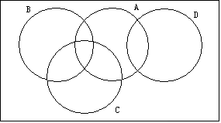
例6.2 有24人，其中会英、日、德和法语的人分别为13，5，10和9人，同时会英语和日语的有2人，会英、德和法语中任两种的都是4人。已知会日语的人不会法语和德语，分别求只会一种语言（英、法、德、日）的人数和会三种语言的人数。
解: 令A，B，C，D分别表示会英、法、德、日语的人的集合。根据题意画出文氏图。

Slide 139
(2)将已知集合的元素数填入该集合的区域内
通常是从几个集合的交集填起
接着根据计算的结果将数字逐步填入其它空白区域内，直到所有区域填好为止。

Slide 140
设同时会三种语言的有x人，只会英、法、德语一种语言的分别为y₁，y₂和y₃人。将x和y₁，y₂，y₃填入图中相应的区域，然后依次填入其它区域的人数，根据已知条件列出方程组如下：
y1
y2
4-x
2
5-2
x
4-x
4-x
y3

Slide 141
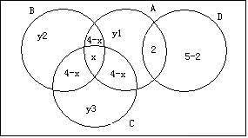
因为会英、法、德和日语的人分别为13， 9 ， 10 ，5人，所以可得方程组
y₁+ 2（4-x）+x+2=13
y₂+ 2（4-x）+x=9
y₃+ 2（4-x）+x=10
y₁+ y₂+ y₃+ 3（4-x）+x=24-5
解得x=1，y₁=4，y₂=2，y₃=3。

Slide 142
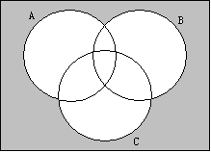
例6.3 求1到1000之间（包含1和1000在内）既不能被5和6，也不能被8整除的数有多少个？
解：设1到1000之间的整数构成全集E，而A，B，C分别代表其中可被5，6，8整除的数的集合。
按题意画出文氏图

Slide 143
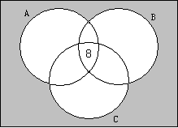
说明：用⎣x⎦表示小于等于x的最大整数，lcm（x₁，x₂，…x_{n}）表示x₁，x₂，…x_{n}的最小公倍数。
首先计算|A∩B∩C|
|A∩B∩C|=⎣1000/lcm（5，6，8）⎦=⎣1000/120⎦=8
将结果填入A∩B∩C的区域

Slide 144
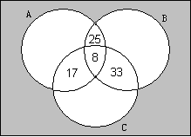
其次|A∩B|、 |A∩C|、 |B∩C|
|A∩B|=⎣1000/lcm（5，6）⎦=33
|A∩C|=⎣1000/lcm（5，8）⎦=25
|B∩C|=⎣1000/lcm（6，8）⎦=41
将结果分别填入A∩B 、A∩C、B∩C的区域中去

Slide 145
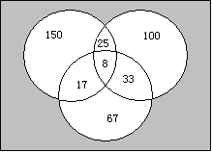
最后计算|A|、|B|、|C|
|A|=⎣1000/5⎦=200
|B|=⎣1000/6⎦=166
|C|=⎣1000/8⎦=125
将这些数据依次填入文氏图

Slide 146
由图可知，不能被5，6和8整除的数有
1000-（150+100+67+25+33+17+8）=600个。

Slide 147
第七章 二元关系

Slide 148
定义7.1（有序对）
由两个元素x和y（允许x=y）按一定顺序排列成的二元组叫做一个有序对或序偶，记作<x，y>，其中x是它的第一元素，y是它的第二元素。
有序对<x，y>的性质：
1、当x≠y时，<x，y>≠<y，x>
2、<x，y>=<u，v>的充分必要条件是
x=u且y=v
例如：平面直角坐标系中点的坐标就是有序对

Slide 149
定义7.2(笛卡儿积)
设A，B是任意两个集合，用A中元素作第一元素，B中元素作第二元素构成的所有有序对的全体组成的集合称为集合A和B的笛卡儿积，记作A×B。
易见A×B={<x, y>⏐x∈A, y∈B}

Slide 150
笛尔儿积运算具有以下性质
性质1：对于任意集合A，A×∅=∅，∅×A=∅。
性质2：笛卡儿积运算不满足交换律，即当A≠∅∧B≠∅∧A≠B时，A×B≠B×A。
性质3：笛卡儿运算不满足结合律，即当A，B，C均非空时，(A×B)×C≠A×(B×C)。
性质4：笛卡儿运算对并和交运算满足分配律，即
（1） A×（B∪C）=（A×B）∪（A×C）
（2）（B∪C）×A=（B×A）∪（C×A）
（3） A×（B∩C）=（A×B）∩（A×C）
（4）（B∩C）×A=（B×A）∩（C×A）

Slide 151
例：证明A×（B∪C）=（A×B）∪（A×C）
集合恒等式的证明方法：等值演算
基本思想是：欲证P=Q，即证对任意的x，有x∈P⇔x∈Q。
即证对于任意的<x，y>，
<x，y>∈A×（B∪C）⇔<x，y>∈（A×B）∪（A×C）

Slide 152
例：证明A×（B∪C）=（A×B）∪（A×C）
证明：对于任意的<x，y>
<x，y>∈A×（B∪C）
⇔ x∈A ∧ y∈（B∪C）
⇔ x∈A ∧（y∈B ∨ y∈C）
⇔ （x∈A ∧ y∈B）∨（x∈A ∧ y∈C）
⇔ <x，y>∈ A×B ∨ <x，y>∈ A×C
⇔ <x，y>∈（A×B）∪（A×C）
所以A×（B∪C）=（A×B）∪（A×C）

Slide 153
性质5：A⊆C∧B⊆D⇒A×B⊆C×D
问：性质5的逆命题是否成立？
取A=∅，B={1}，C={3}，D={4}
注 意：性质5的逆命题不一定成立。
推 论：对于任意四个非空集合A、B、C、D，
A×B⊆C×D的充分必要条件是A⊆C∧B⊆D 。

Slide 154
定义7.3（二元关系） 如果一个集合为空集或者它的元素都是有序对，则称这个集合是一个二元关系（2-Relation），可简称为关系，记作R。
特别地，当R=∅时，则R称为空关系。
对于一个二元关系R，如果<x，y>∈R，则记作xRy；如果<x，y>∉R，则记作xRy。

Slide 155
定义7.6（关系的域）设R是二元关系（P114-115）
（1）R中所有有序对的第一元素构成的集合称为R的定义域，记作domR。
形式化表示为：domR={x|∃y（<x，y>∈R）}
（2）R中所有有序对的第二元素构成的集合称为R的值域，记作ranR。
形式化表示为：ranR={y|∃x（<x，y>∈R）}
（3）R的定义域和值域的并集称为R的域，记作fldR。
形式化表示为：fldR= domR∪ ranR
根据上述定义，显然有
x∈domR⇔∃y（<x，y>∈R）
y∈ranR⇔ ∃x（<x，y>∈R）

Slide 156
例：设R={<1，2>，<1，2>，<2，4>，<4，3>}，
求domR、ranR、fldR。
解：domR ={1，2，4}
ranR ={2，3，4}
fldR ={1，2，3，4}

Slide 157
定义7.4（从A到B的二元关系）设A，B为集合，A×B的任何子集所定义的一个二元关系R，称为从A到B的二元关系（或称为以A、B为基的二元关系）。
特别地，
（1）A=B时，称R为A上的二元关系
（2）R=A×B时，称R为从A到B的全（域）关系
例：A={a,b,c} B={1,2,3}
R₁={<a,1>,<b,2>,<a,3>}是A到B的一个关系
R₂={<1,1>,<2,3>,<1,3>}是B上的一个关系

Slide 158
3种特殊的关系（A上的关系）
空关系∅
全域关系E_{A}：E_{A}=A×A
恒等关系I_{A}：I_{A}={<x,x>⏐x∈A}

Slide 159
其它常见关系
（1）设A为实数集R的子集，则A上的小于等于关系
定义为L_{A}={<x, y>⏐x, y∈A ∧ x≤y }
（2）设B为正整数集Z⁺的子集，则B上的整除关系
定义为D_{B}={<x, y>⏐x, y∈B∧ x整除y }
（3）设А是集合族，则А上的包含关系
定义为R⊆={<x, y>⏐x, y∈А∧ x⊆y }
类似地可以定义大于等于关系，小于关系，大于关系，真包含关系等等。

Slide 160
集合A上的关系的表示
（1）集合表达式

Slide 161
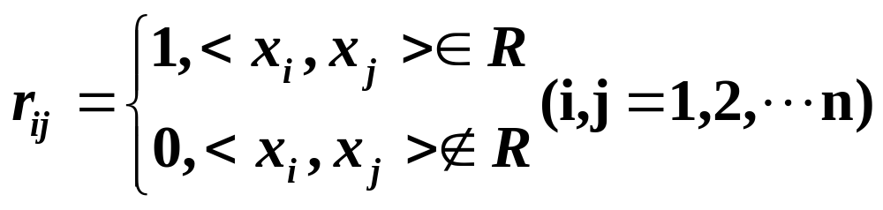
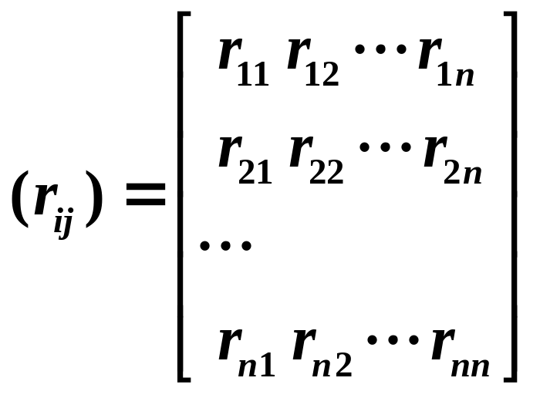
集合A上的关系的表示
（2）关系矩阵（A是有穷集时）
假设集合A={x₁,x₂,…,x_{n}}，R是A上的关系，
令
则
是R的关系矩阵，
记作M_{R}

Slide 162
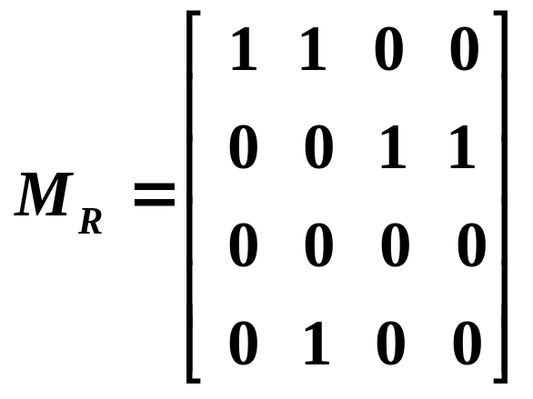
练习：A={ 1，2，3，4},
R={<1,1>,<1,2>,<2,3>,<2,4>,<4,2>}
写出R上的关系矩阵。

Slide 163
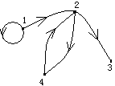
（3）关系图（A是有穷集时）
设V是顶点的集合，E是有向边的集合。
令V=A={x₁，x₂，…x_{n}}，如果x_{i}Rx_{j}，则添加有向边<x_{i},x_{j}>∈E，那么G=<V,E>就是R的关系图，记作G_{R}
例：若A={ 1，2，3，4}，
R={<1,1>,<1,2>,<2,3>,<2,4>,<4,2>}
画出R的关系图。

Slide 164
定义7.7（关系的逆）
设R是二元关系，R的逆关系，简称为R的逆，记作R⁻¹，其中R⁻¹={<x，y>|<y，x>∈R}
易见<x,y> ∈ R⁻¹⇔<y,x>∈R
定义7.8（关系的复合）
设F，G是二元关系，G对F的复合，记作F·G，其中F·G={<x，y>|∃t（<x，t>∈F∧<t，y>∈G）}
易见<x,y>∈F·G⇔∃t(<x,t>∈F∧<t,y>∈G)

Slide 165
例 设F={<3，3>，<6，2>}，G={<2，3>}，
求F⁻¹、F·G、G·F。
解： F⁻¹={<3，3>，<2，6>}
F·G={<6，3>}
G·F={<2，3>}
说明：由上例可见，复合运算是不可交换的。

Slide 166
定义7.9（限制和象）
设R是二元关系，A是集合
（1）R在A上的限制记作R↑A，其中
R↑A={<x，y>|xRy∧x∈A}
（2）ran（R↑A）称为A在R下的象，记作R[A]，即R[A]=ran（R↑A）。
说明：
（1）R↑A是R的子关系，R[A]是ranR的子集。
（2）<x, y>∈R↑A ⇔ <x, y>∈R∧x∈A
（3）y∈R[A] ⇔ ∃x（<x, y>∈R∧x∈A）

Slide 167
例 设R={<1，2>，<1，3>，<2，2>，<2，4>，<3，2>}
求R↑{1}，R↑∅，R↑{2，3}，
R[{1}]，R[∅]，R[{3}]。
解：R↑{1}={<1，2>，<1，3>}
R↑∅ = ∅
R↑{2，3}={<2，2>，<2，4>，<3，2>}
R[{1}]={2，3}
R[∅]=∅
R[{3}]={2}

Slide 168
说明
关系是集合，所以第六章所定义的集合运算适用于关系
关系运算中的逆运算优先于其它运算
所有的关系运算都优先于集合运算
对于没有规定优先权的运算以括号决定运算顺序

Slide 169
关系运算的性质：
定理7.1 设F任意的关系，则有
（1）（F⁻¹）⁻¹ =F
（2） dom F⁻¹ =ranF , ran F⁻¹ = domF
证明：
（2）任取x，
x∈domF⁻¹
⇔ ∃y（<x，y>∈F⁻¹）
⇔ ∃y（<y，x>∈F）
⇔ x∈ranF
所以domF⁻¹ =ranF

Slide 170
定理7.2 设F、G、H是任意的关系，则有
（1）结合律（F · G） · H=F · （G · H）
（2）德.摩根律（F · G）⁻¹ = G⁻¹ · F⁻¹
证明：
（1）式的证明见书P116。
（2）任取<x，y>
<x，y>∈（F · G）⁻¹
⇔ <y，x>∈ F · G
⇔ ∃t（<y，t>∈ F∧<t，x>∈G）
⇔ ∃t（<x，t>∈ G⁻¹∧<t，y>∈ F⁻¹）
⇔ <x，y>∈ G⁻¹ · F⁻¹
所以（F · G）⁻¹ = G⁻¹ · F⁻¹

Slide 171
定理7.3 设R为A上的关系，则R · I_{A} = I_{A} · R=R
定理7.4 设F、G、H是任意的关系，则有
（1）F ·(G∪H) = F · G ∪ F · H
（2）(G∪H) · F = G · F ∪ H · F
（3）F ·(G∩H) ⊆ F · G ∩ F · H
（4）(G∩H) · F ⊆ G · F ∩ H · F

Slide 172
（1）F ·(G∪H) = F · G ∪ F · H
证明：任取<x，y>
<x，y>∈ F ·(G∪H)
⇔∃t(<x，t>∈F∧<t，y>∈ G∪H)
⇔∃t(<x，t>∈F∧(<t，y>∈G∨<t，y>∈H))
⇔∃t((<x，t>∈F∧<t，y>∈G) ∨ (<x，t>∈F∧<t，y>∈H))
⇔∃t(<x，t>∈F∧<t，y>∈G) ∨ ∃t(<x，t>∈F∧<t，y>∈H)
⇔<x，y>∈F · G ∨ <x，y>∈F · H
⇔<x，y>∈ F · G ∪ F · H
所以F ·(G∪H) = F · G ∪ F · H

Slide 173
（3）F ·(G∩H) ⊆ F · G ∩ F · H
证明：任取<x，y>
<x，y>∈ F ·(G∩H)
⇔∃t(<x，t>∈F∧<t，y>∈ G∩H)
⇔∃t(<x，t>∈F∧<t，y>∈G∧<t，y>∈H)
⇔∃t((<x，t>∈F∧<t，y>∈G)∧ (<x，t>∈F∧<t，y>∈H))
⇒∃t(<x，t>∈F∧<t，y>∈G) ∧ ∃t(<x，t>∈F∧<t，y>∈H)
⇔<x，y>∈ F · G∧<x，y>∈ F · H
⇔<x，y>∈ F · G∩ F · H
所以F ·(G∩H) ⊆ F · G ∩ F · H

Slide 174
定理7.5 设F为关系，A，B为集合，则
（1）F↑（A∪B）= F↑A ∪ F↑B
（2）F[A∪B] = F[A] ∪ F[B]
（3）F↑（A∩B）= F↑A ∩ F↑B
（4）F[A∩B] ⊆ F[A] ∩ F[B]

Slide 175
（1）F↑（A∪B）= F↑A ∪ F↑B
证明：任取<x，y>
<x，y>∈F↑（A∪B）
⇔ <x，y>∈F∧x∈A∪B
⇔ <x，y>∈F∧（x∈A∨x∈B）
⇔（<x，y>∈F∧x∈A）∨（<x，y>∈F∧x∈B）
⇔ <x，y>∈F↑A∨<x，y>∈F↑B
⇔ <x，y>∈F↑A ∪ F↑B
所以F↑（A∪B）= F↑A ∪ F↑B

Slide 176
（4）F[A∩B] ⊆ F[A] ∩ F[B]
证明：任取y
y∈F[A∩B]
⇔y∈ran(F↑(A∩B))
⇔∃x（<x，y>∈F∧x∈A∩B）
⇔∃x（<x，y>∈F∧x∈A∧x∈B）
⇔∃x（（<x，y>∈F∧x∈A）∧（<x，y>∈F∧x∈B））
⇒∃x（<x，y>∈F∧x∈A）∧∃x（<x，y>∈F∧x∈B）
⇔y∈ran(F↑A) ∧ y∈ran(F↑B)
⇔y∈F[A] ∧ y∈F[B]
⇔y∈F[A]∩F[B]
所以F[A∩B] ⊆ F[A] ∩ F[B]

Slide 177
定义7.10（幂运算）
设R为A上的关系，n为自然数，则R的n次幂定义为：
（1）R⁰={<x，x>|x∈A}=I_{A}
（2）R^{n+1}=R^{n} · R （n ≥1）
说明：
（1）A上的任何关系的0次幂都相等，都等于A上的
恒等关系I_{A}
（2）A上的任何关系R都有R¹=R（R¹=R⁰·R=I_{A}·R=R）

Slide 178
关系幂的求解方法
1. 集合运算：按定义逐步求解
例：设A={a，b，c，d}，
R={<a，b>，<b，a>，<b，c>，<c，d>}，求R的各次幂。
解：
R⁰={<a，a>，<b，b>，<c，c>，<d，d>}
R¹={<a，b>，<b，a>，<b，c>，<c，d>}
R²={<a，a>，<a，c>，<b，b>，<b，d>}
R³={<a，b>，<a，d>，<b，a>，<b，c>}
R⁴={<a，a>，<a，c>，<b，b>，<b，d>}
R⁵={<a，b>，<a，d>，<b，a>，<b，c>}
可以得到R²= R⁴= R⁶=…; R³= R⁵= R⁷=…

Slide 179
关系幂的求解方法
1.集合运算
2.关系矩阵
首先求解关系R的矩阵M；然后计算M^{n}，
矩阵计算中的“+”是逻辑加
逻辑加：0+0=0,0+1=1,1+0=1,1+1=1

Slide 180
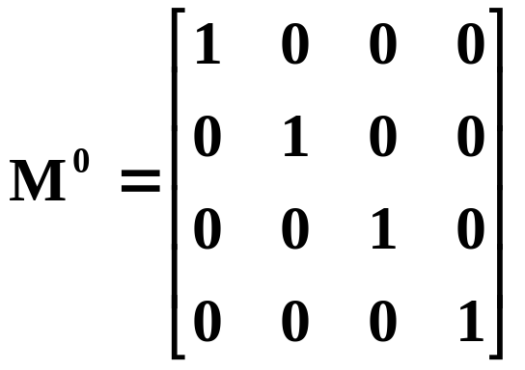
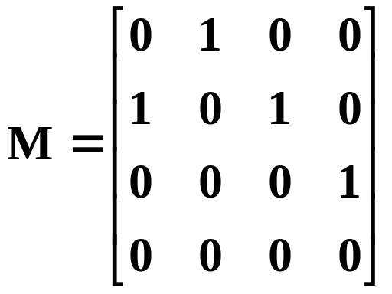
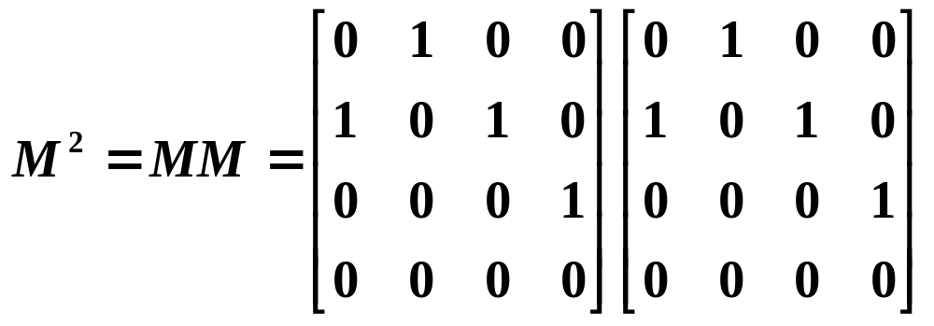
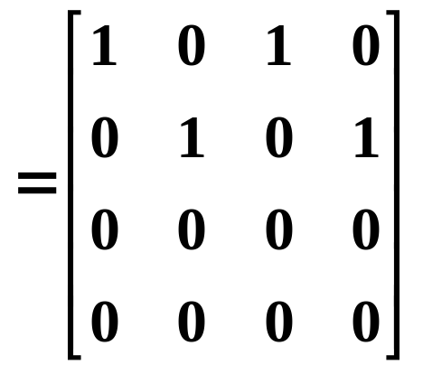
例 设A={a，b，c，d}，
R={<a，b>，<b，a>，<b，c>，<c，d>}，求R的各次幂。
解：

Slide 181
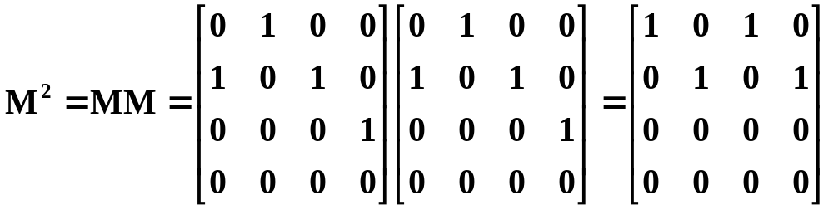
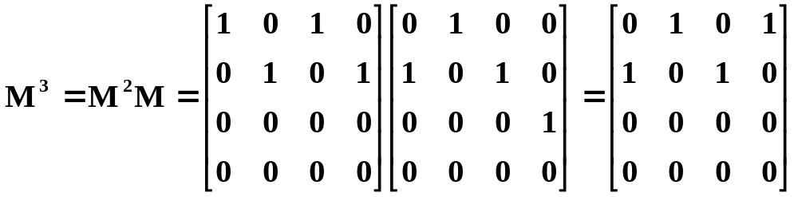
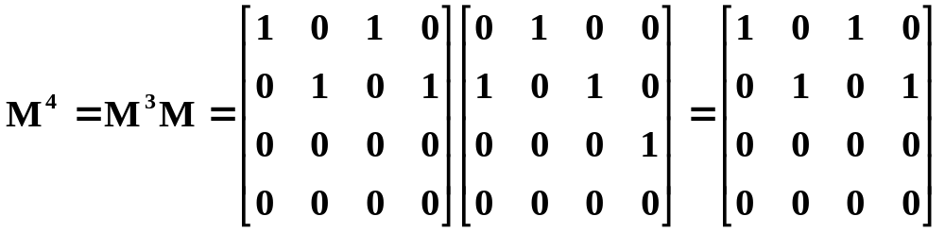
R²={<a,a>，<a,c>，<b,b>，<b,d>}
R³={<a,b>，<a,d>，<b,a>，<b,c>}

Slide 182
可以得到
M²=M⁴=M⁶=…
M³=M²⁵=M⁷=…
因此
R²= R⁴= R⁶=…
R³= R⁵= R⁷=…

Slide 183
关系幂的求解方法
1.集合运算
2.关系矩阵
3.关系图
用R的关系图G直接求R^{n}的关系图G’。
基本思想：考察R的关系图G中的每个顶点x_{i}，如果在G中从x_{i}出发经过n条边的路径到达顶点x_{j}，则在G’中加一条从x_{i}到x_{j}的边。
反复上述过程，最终就得到R^{n}的关系图G’。

Slide 184




例7.8 设A={a，b，c，d}，
R={<a，b>，<b，a>，<b，c>，<c，d>}，求R的各次幂。
解：
R⁰
R
R² =R⁴ =….
R³ =R⁵ =….

Slide 185

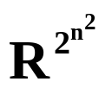
幂运算的性质
定理7.6 设A为n元集，R是A上的关系，则存在自然数
s和t,使得R^{s}=R^{t}
证明：R为A上的关系，对任何自然数 k，
R^{k}都是A×A的子集，又知|A×A|=n²，
|P（A×A）| = ,即A×A的不同的子集仅 个。
当列出R的各次幂R⁰，R¹，R²，…， ，…时，
必存在自然数s和t，使得R^{s}= R^{t}。
说明：通过以上性质可以看出，有穷集A上的关系R的幂序列R⁰，R¹，R²，…是一个周期性变化的序列，利用这个特点可以将R的高次幂集化简为R的低次幂。

Slide 186
定理7.7 设R为A的关系，m,n是自然数，则下面的等式成立
（1）R^{m} · R^{n} = R^{m+n}，
（2）(R^{m})^{n}= R^{mn}

Slide 187
关系的性质主要有如下五种：自反性，反自反性，对称性，反对称性和传递性。
定义7.11（自反性和反自反性）
设R是A上的关系，
若∀x∈A，均有<x，x>∈R，则称R在A上是自反的（reflexive）（或称R在A上具有自反性质、是自反关系）。
若∀x∈A，均有<x，x>∉R，则称R在A上是反自反的(irreflexive)。

Slide 188
自反和反自反关系在关系矩阵和关系图中的特征
关系矩阵的特征
自反关系的关系矩阵的主对角元素均为1；
反自反关系的关系矩阵的主对角元素均为0。
关系图的特征
自反关系的关系图，每个顶点均有环；
反自反关系的关系图的每个顶点均没有环。

Slide 189
定义7.12（对称性和反对称性）
设R是A上的关系，
若∀x∀y(x,y∈A∧<x,y>∈R→<y,x>∈R)，
则称R为A上的对称关系(symmetric)。
若∀x∀y(x,y∈A∧<x,y>∈R∧<y,x>∈R→x＝y)，
则称R是A上的反对称关系(antisymmetric)。
若∀x∀y(x,y∈A∧<x,y>∈R∧x≠y→<y,x>∉R)，
则称R是A上的反对称关系。

Slide 190
对称和反对称关系在关系矩阵和关系图中的特征
关系矩阵
对称关系：关系矩阵是对称矩阵，即r_{ij}＝r_{ji。}
反对称关系：如果在矩阵非对角线上r_{ij}＝1，则在其对称位置上r_{ji}＝0，即r_{ij}和r_{ji}(i≠j)这两个数至多一个是1，但允许两个均为0。
关系图
对称关系：任何两个不同的顶点之间只要有边，则一定是一对方向相反的边（无单向边）。
反对称关系：任何两个不同的顶点之间只要有边，则一定仅有一条有向边（无双向边）。

Slide 191
定义7.13（传递性）设R是A上的关系，
若∀x，y，z∈A，如果<x，y>∈R，<y,z>∈R，有<x，z>∈R，则称R为A上的传递(transitive)关系。
例 设A={1,2,3}，R1，R2，R3是A上的关系
R1={<1,1>，<2,2>}
R2={<1,2>，<2,3>}
R3={<1,3>}
则 R1是A上的传递关系
R2不是A上的传递关系
R3是A上的传递关系

Slide 192
传递性在关系矩阵和关系图中的特征
关系矩阵
如果r_{ij}=1，且r_{jk}=1，则r_{ik}=1。
关系图
如果结点x_{i}到x_{j}有边，x_{j}到x_{k}有边，则从x_{i}到x_{k}也有边。

Slide 193
五条性质成立的充分必要条件
定理7.9 设R是A上的关系，则：
（1）R是自反关系当且仅当I_{A}⊆R
（2）R是反自反关系当且仅当R∩I_{A}=∅
（3）R是对称关系当且仅当R=R⁻¹
（4）R是反对称关系当且仅当R∩R⁻¹⊆I_{A}
（5）R是传递关系当且仅当R·R⊆R
说明：由（5）R是传递关系当且仅当R·R⊆R，可以得到传递关系矩阵的另一特点，即R·R的关系矩阵M²中1所在的位置，R的关系矩阵M中相应的位置也为1。

Slide 194
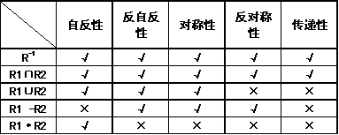
关系的运算对关系性质的影响(P127)
关系的自反性，反自反性，对称性，反对称性传递性对于并、交、相对补、求逆和复合运算，是否能保持？

Slide 195
定义7.14（闭包） 设R是非空集合A上的关系，若A上另外有一个关系R′满足如下条件：
(1)R′是自反的(对称的，传递的)
(2)R⊆R′
(3)对A上任何包含R的自反(对称，传递)关系R″，均有R′⊆ R″
则称关系R′为R的自反（对称,传递）闭包。
一般将R的自反闭包记作r(R)，对称闭包记作s(R)，传递闭包记作t(R)。

Slide 196
定理7.10（构造闭包的方法）
设R是A上的关系，则有
（1）r(R)=R∪R⁰
（2）s(R)=R∪R⁻¹
（3）t(R)=R∪R²∪R³∪…
推论：设R是A上的关系，则存在正整数r使得
t(R)=R∪R²∪…∪R^{r}

Slide 197
利用R的关系矩阵M和关系图G求闭包
（1）r（R）: M+E；
在每个顶点加环。
（2）s（R）: M+M′；
对于G的每个边<x,y>，添加边<y,x>。
（3）t（R）: M+M²+M³+…；
若从顶点x_{i}出发能够沿有向边到达x_{j} （x_{j}可以是x_{i}自身），则在关系图中添加一条从x_{i}到x_{j}的有向边。对关系图中所有的顶点，反复上述过程，最终所得关系图即为t(R)的关系图。

Slide 198
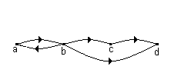
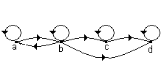
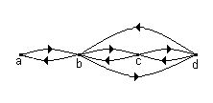
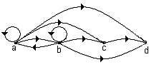
例 设A={a，b，c，d}，R={<a，b>，<b，a>，<b，c>，<c，d>，<b，d>}，画出R与r(R)，s(R)，t(R)的关系图。
R
r(R)
s(R)
t(R)

Slide 199
闭包的性质
定理7.11 设R是非空集合A上的关系，则
（1）R是自反的当且仅当r(R)=R
（2）R是对称的当且仅当s(R)=R
（3）R是传递的当且仅当t(R)=R
定理7.12 设R1、R2是非空集合A上的关系，
且R1⊆R2，则
（1）r(R1)⊆r(R2)
（2）s(R1)⊆s(R2)
（3）t(R1)⊆t(R2)

Slide 200
定理7.13 设R是非空集合A上的关系
（1）若R是自反的，则s(R)与t(R)也是自反的
（2）若R是对称的，则r(R)与t(R)也是对称的
（3）若R是传递的，则r(R)也是传递的
说明：
如果关系是自反的和对称的，那么关系的闭包仍然是自反的和对称的。
但是对于传递的关系则不然，它的自反闭包仍旧保持传递性，而对称闭包就有可能失去传递性。
例 A={1，2，3}，R={<1，3>}是A上传递关系
R的对称闭包s(R)={ <1，3>，<3，1>}
显然s(R)不是A上的传递关系

Slide 201
说明：对关系R分别求其自反、对称、传递闭包，记为t(s(r(R))，简记为tsr(R)。
例如：A={1，2，3}，A上的关系R={<1，3>}，求tsr(R)。
解：tsr(R)={<1，3>，<3，1>}∪I_{A}

Slide 202
等价关系是一类重要的关系。
定义7.15(等价关系) 设R非空集合上的关系，如果R是自反的、对称的和传递的，则称R为A上的等价关系。
设R是一个等价关系，若<x，y>∈R，称x等价于y，记作x∼y。
例 设A={1,2,3}，R1，R2，R3是A上的关系
R1={<1,1>,<2,2>,<3,3>}
R2={<1,1>,<2,2>,<3,3>,<1,2>，<2,3>}
R3={<1,1>,<2,2>,<3,3>,<1,3>,<3,1>}

Slide 203
定义7.16（等价类）
设R为非空集合上的等价关系，∀x∈A，令[x]_{R}={y|y∈A∧xRy}，称[x]_{R}为x关于R的等价类，简称为x的等价类，简记为[x]。
说明：
x的等价类是A中所有与x等价的元素构成的集合。

Slide 204
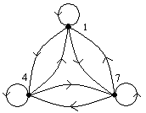
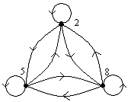
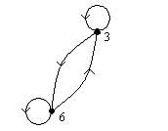
集合A={1,2,…,8}上的等价关系
R={<x, y>|x, y∈A∧x≡y（mod 3）}
等价类是：
[1]=[4]=[7]={1，4，7}
[2]=[5]=[8]={2，5，8}
[3]=[6]={3，6}

Slide 205
定理7.14（等价类的性质） 设R为非空集合A上的等价关系，则
（1）[x]是A的非空子集
（2）∀x，y∈A，如果xRy，则[x]=[y]
（3）∀x，y∈A，如果xRy，则[x]与[y]不交
（4）∪{[x]|x∈A }=A
定理的含义：
（1）：任何等价类都是集合A的非空子集
（2）和（3）：在A中任何两个元素，它们的等价类相等或不相交，不能部分相交。
（4）：所有等价类的并集就是A
（3）和（4）：等价关系将A划分成若干个互不相交的子集

Slide 206
定义7.17（商集）设R为非空集合A上的等价关系，以R的所有等价类为元素的集合叫做A在R下的商集，记作A/R，即A/R={[x]_{R}|x∈A }
例 集合A={1,2,…,8}上的等价关系R={<x, y>|x, y∈A∧x≡y（mod 3）}等价类是{1, 4, 7}、{2, 5, 8}、{3, 6}。
所以A在R下的商集为{{1, 4, 7}, {2, 5, 8}, {3, 6}}。
A在R下的商集也可写成{[1], [2], [3]}。

Slide 207
偏序关系是另一种重要的关系
定义7.19（偏序关系）设R为非空集合A上的关系，如果R是自反的，反对称的和传递的，则称R为A上的偏序(partial order)关系，简称偏序，记作≤。
说明：
设≤为A上的偏序关系，如果有序对<x,y>属于偏序≤，可记作x≤y，读作“x小于等于y”。
这里的小于等于不是指数的大小，而是指它们在偏序关系中位置的先后。也许小于等于指的是大于等于。

Slide 208
定义7.20 设R为非空集合A上的偏序关系，定义
（1）∀x,y∈A，x≤y∧x≠y ⇔ x<y
（2）∀x,y∈A，x≤y∨y≤x ⇔ x与y可比(comparable)
（3）∀x,y∈A，若x≤y与y≤x都不成立，则x与y不可比(incomparable)
说明：
（1）其中x<y读作“x小于y”，这里所说的小于是指在偏序关系的有序对中x排在y的前面。
（2）在具体的偏序关系≤的集合A中任意两个元素x和y，可能有下述几种情况发生：
x<y、 y<x、x=y， x与y不可比(incomparable)
例如： A={1，2，3}，≤是A上的整除关系，
则有1<2，1<3，1=1，2=2，3=3，2和3不可比

Slide 209
定义7.21（全序关系）
设R为非空集合A上的偏序关系，如果∀x,y∈A,x与y都是可比的，则称R为A上的全序(total order)关系（或线序(linear order)关系）。
例如：数集上的小于等于关系是全序关系，
因为任何两个数总是可以比大小的。
但整除关系一般说来不是全序关系，
如集合{1，2，3}上的整除关系就不是全序关系，
因为2和3不可比。

Slide 210
定义7.22（偏序集）
集合A和A上的偏序关系≤统称为偏序集(poset)，记作<A，≤>。
例如：
整数集合Z和数的小于等于关系≤构成偏序集<Z，≤>，
幂集P(A)和包含关系⊆构成偏序集<P(A),⊆>
偏序集的四元(element)四界(bound)
四元：最小(least)元，最大(greatest)元，
极小(minimal)元，极大(maximal)元
四界：上(upper)界，下(lower)界，
最小上(least upper)界，最大下(greatest lower)界

Slide 211
定义7.24 （最小元，最大元，极小元，极大元）
设<A，≤>为偏序集，y∈A
（1）若∀x（x∈A→y≤x）成立，则称y为A的最小元
（2）若∀x（x∈A→x≤y）成立，则称y为A的最大元
（3）若∀x（x∈A∧x≤y→x=y）成立，则称y为A的极小元
（4）若∀x（x∈A∧y≤x→x=y）成立，则称y为A的极大元
如果y是A的最小元，则它“小于”A中所有其他元素
如果y是A的最大元，则它“大于”A中所有其他元素
如果A中没有比y小的元素存在，则y就是A的一个极小元
如果A中没有比y大的元素存在，则y就是A的一个极大元

Slide 212
例 已知偏序集<A，R_{整除}>，
其中A={1,2,3,4,5,6,7,8,9}
求A的最小元，最大元，极小元，极大元。
解:
最小元：1
最大元：无
极小元：1
极大元：5，6，7，8，9

Slide 213
例 已知偏序集<A，R>，其中
A={a,b,c,d,e,f,g,h} ，
R={<b,d>,<b,e>,<b,f>,<c,d>,<c,e>,
<c,f>,<d,f>,<e,f>,<g,h>}∪I_{A}
求A的最小元，最大元，极小元，极大元。
解:没有最小元和最大元
极小元:a,b,c,g
极大元:a,f,h

Slide 214
偏序集的哈斯图
首先定义偏序集中的覆盖关系。
定义7.23（覆盖关系）设<A，≤>为偏序集，∀x,y∈A，如果x<y且不存在z∈A使的x<z<y，则称y覆盖x。
例如：{1，2，4，6}集合上的整除关系，
有2覆盖1，4和6都覆盖2，
但4不覆盖1
因为有1<2<4
6不覆盖4
注意：x和y不可比，则一定不会有x覆盖y或y覆盖x

Slide 215
如何画偏序集<A，≤>哈斯图
（1）首先画出最小的顶点
（2）然后依次考察其它的顶点，如果y覆盖x，则将y画在x的上方，并用一条线段连接x和y。

Slide 216

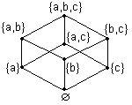
由偏序集求哈斯图
例7.19 画出偏序集<{1,2,3,4,5,6,7,8,9}，R_{整除}> 和<P（{a,b,c}），R⊆>的哈斯图
解：两个哈斯图如下：
<{1,2,3,4,5,6,7,8,9}，R_{整除}>
<P（{a,b,c}），R⊆>
极小元：1
极大元：5，6，7，8，9
最小元：1
没有最大元
极小元：∅
极大元：{a, b, c}
最小元：∅
最大元：{a, b, c}

Slide 217
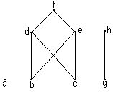
由哈斯图求偏序集
例7.20 已知偏序集<A，R>的哈斯图如下，试求出集合A和关系R的表达式， A的最小元，最大元，极小元，极大元。
解： A={a,b,c,d,e,f,g,h}
R={<b,d>,<b,e>,<b,f>,<c,d>,<c,e>,
<c,f>,<d,f>,<e,f>,<g,h>}∪I_{A}
极小元:a,b,c,g
极大元:a,f,h
没有最小元和最大元

Slide 218
最小元，最大元，极小元，极大元的性质
1. 最小元或最大元可能存在，也可能不存在
2. 如果最小元或最大元存在，则是唯一的
3. 对于非空有穷偏序集来说，一定存在极小元、极大元
4. 极小元、极大元可以是多个
5. 对于非空有穷偏序集，当极小元唯一时，它也是最小元；当极大元唯一时，它也是最大元

Slide 219
定义7.25 （上界，下界，上确界，下确界）
设<A，≤>为偏序集，B⊆A，y∈A
（1）若∀x（x∈B→x≤y）成立，则称y为B的上界
（2）若∀x（x∈B→y≤x）成立，则称y为B的下界
（3）称min{y|y为B的上界}为B的最小上界或上确界
（4）称max{y|y为B的下界}为B的最大下界或下确界

Slide 220
例：已知偏序集<A，R>的哈斯图如下
令(1)B={b,c,d}；(2) B={d,e} 。
(1)B的下界和最大下界都不存在
上界有d和f,最小上界为d
(2)B的下界为b,c
最大下界不存在
上界和最小上界都为f

